Slide 1
Вртић Наша радост
Саобраћајно васпитање
Радионица
Сарадња са Локалном заједницом и породицом

Slide 2
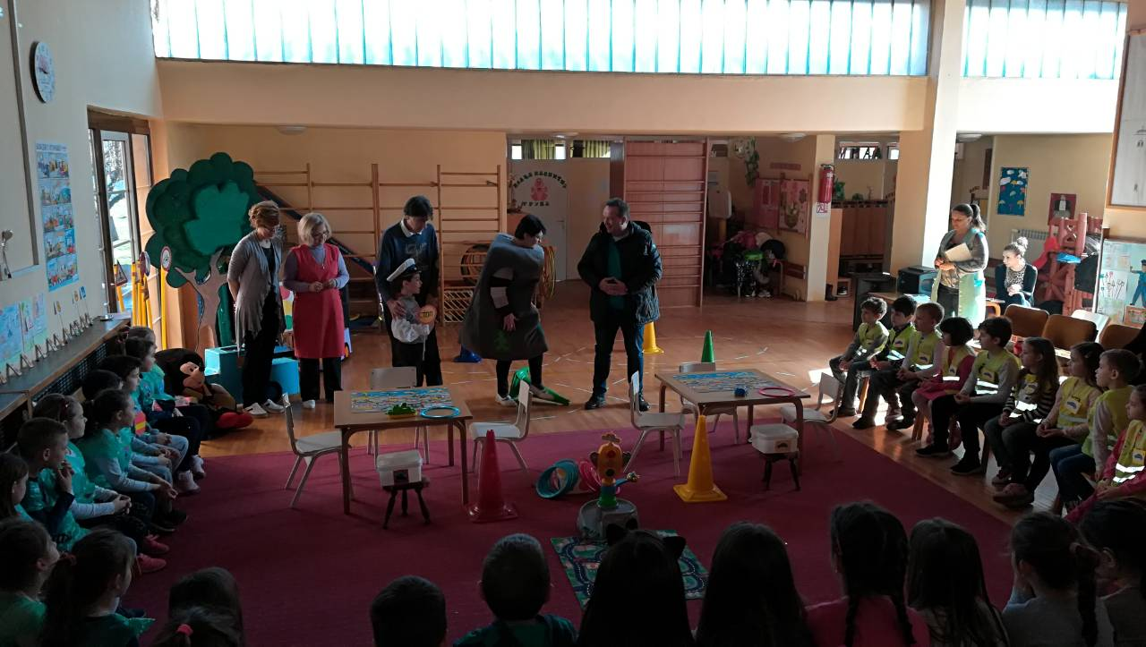
Саобраћајно васпитање

Slide 3
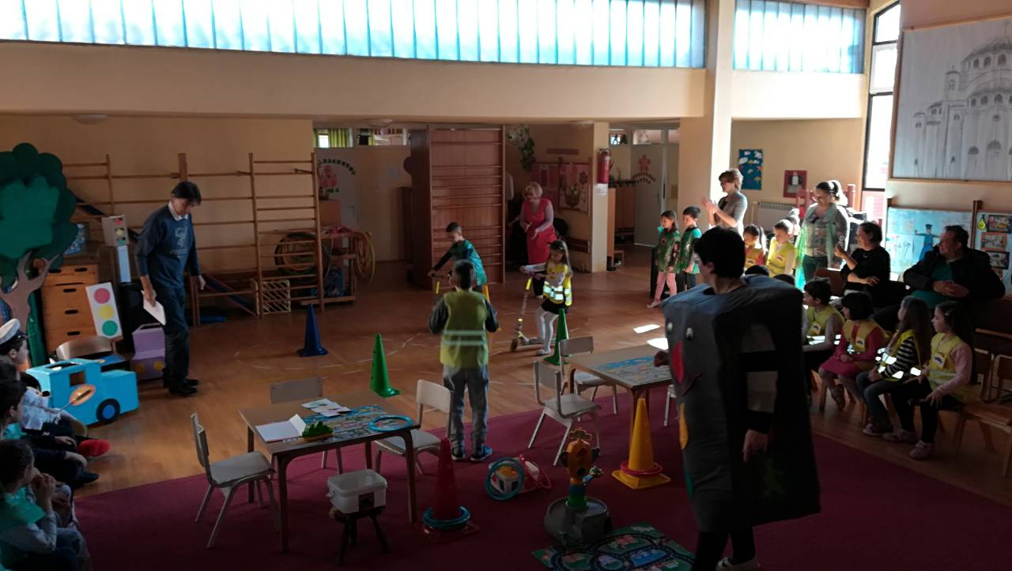
Саобраћајно васпитање

Slide 4
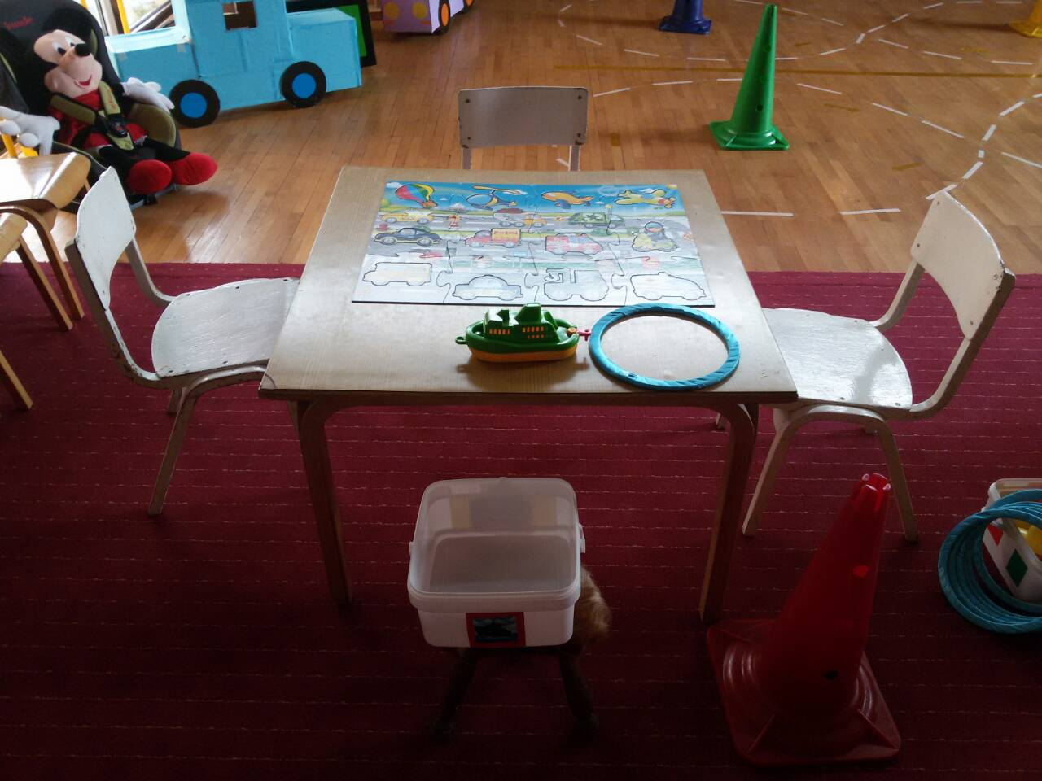
Саобраћајно васпитање

Slide 5
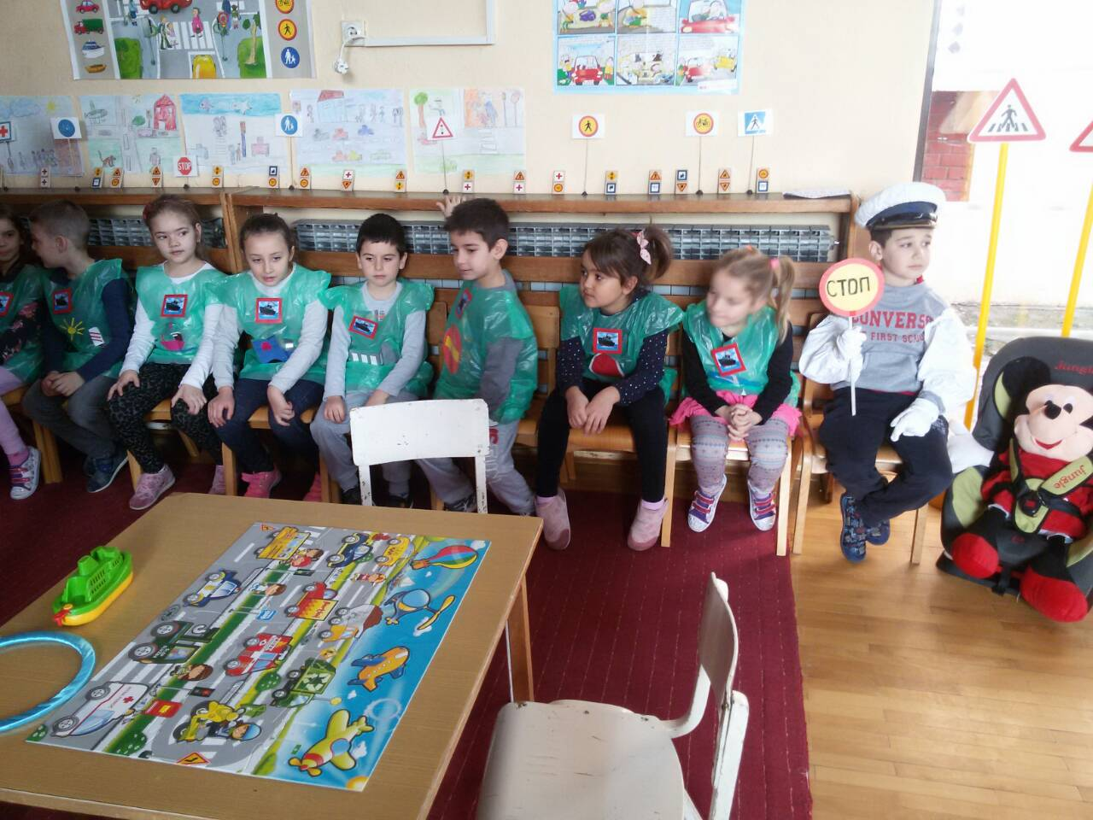
Саобраћајно васпитање

Slide 6
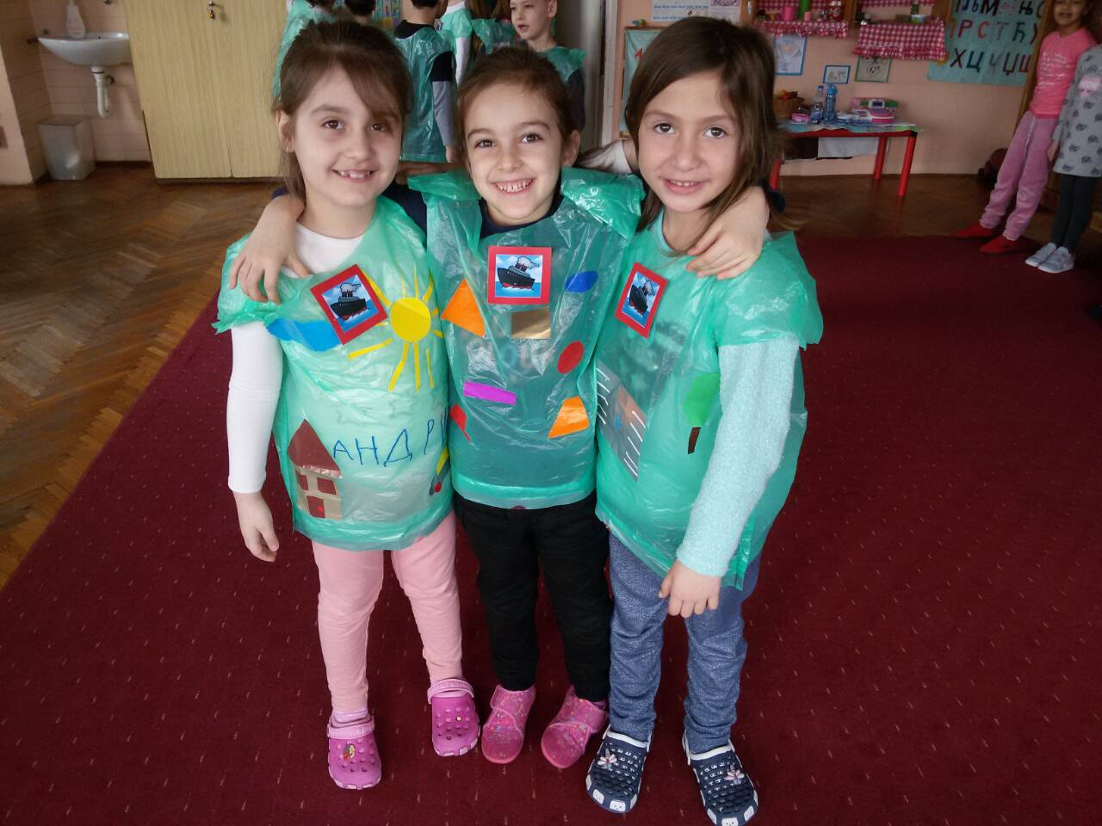
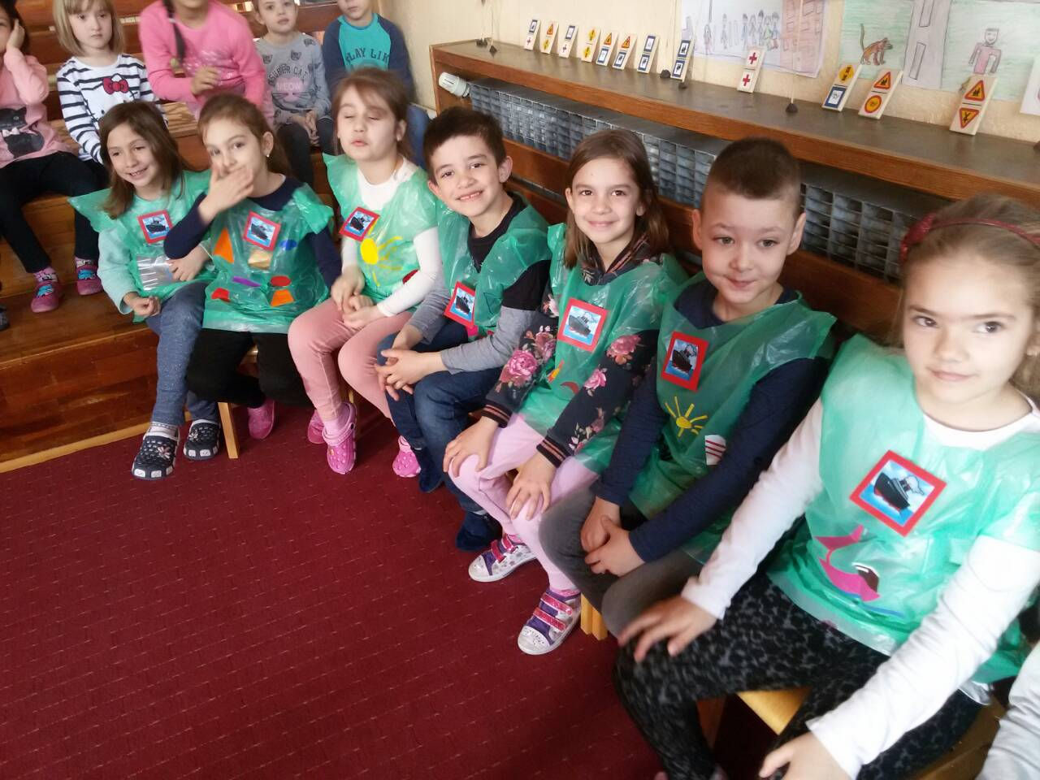
Саобраћајно васпитање

Slide 7
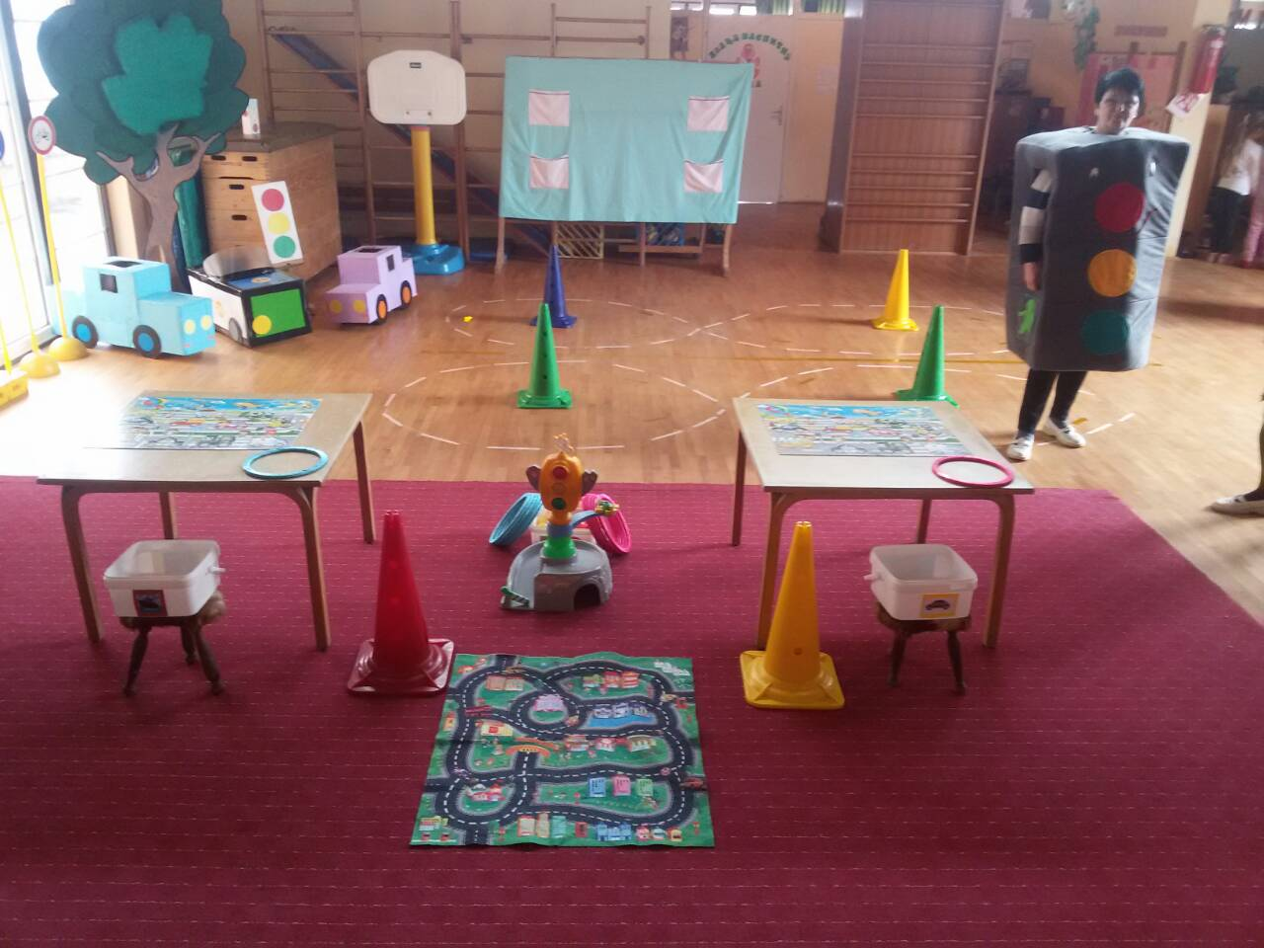
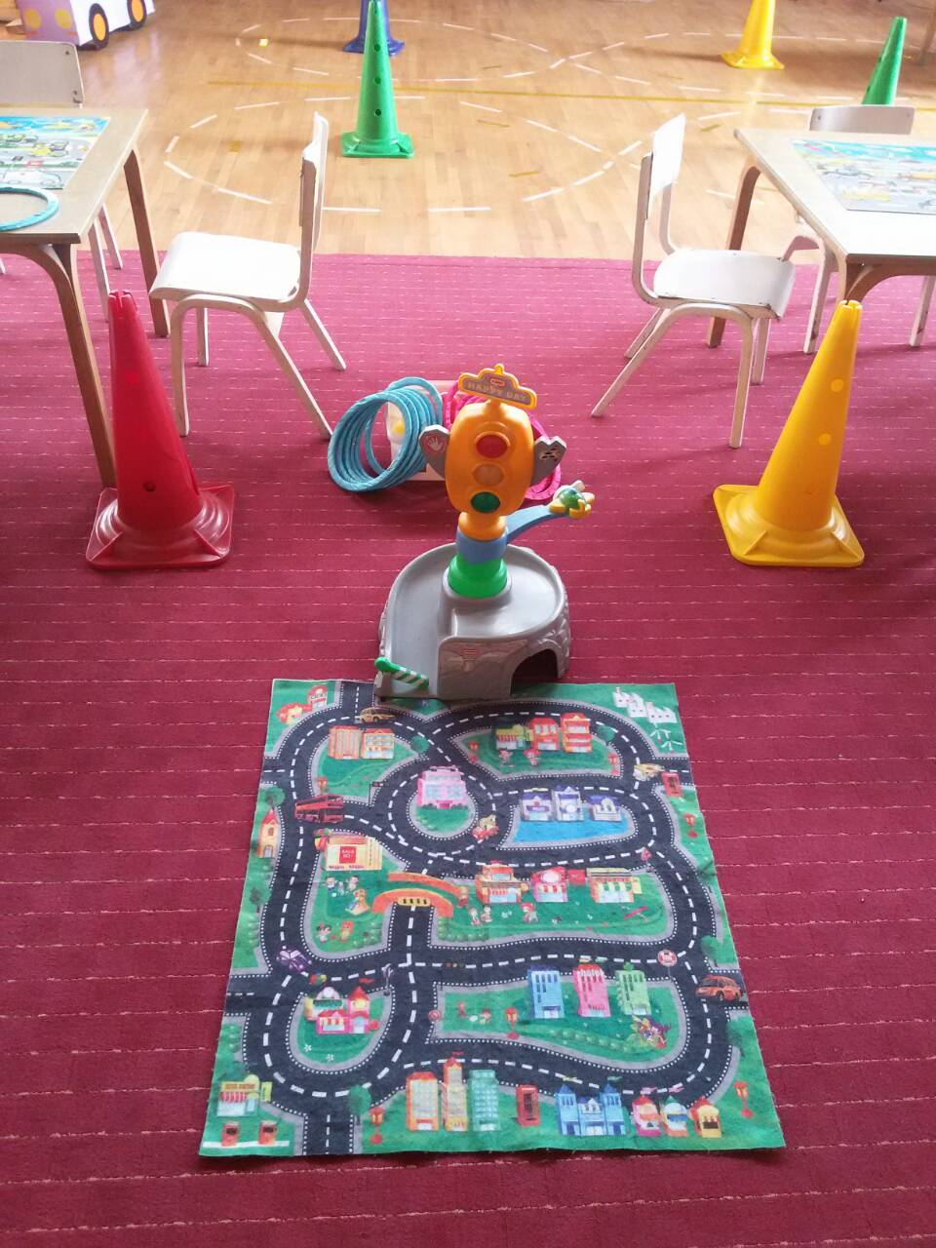

Slide 8
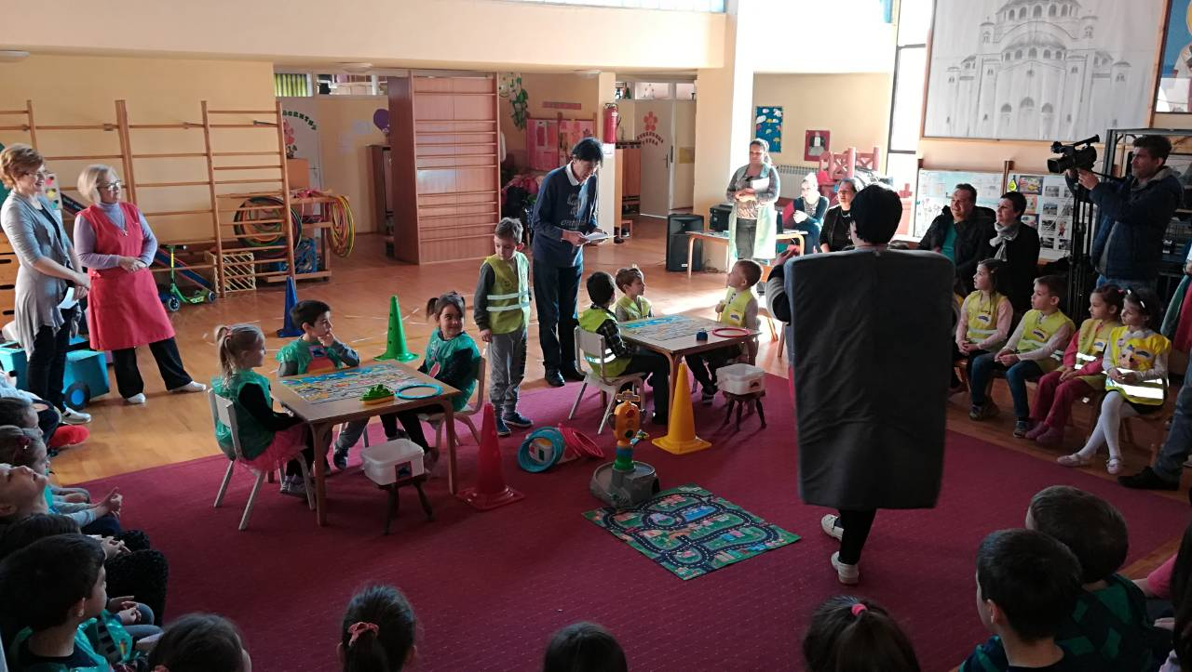
Саобраћајно васпитање

Slide 9
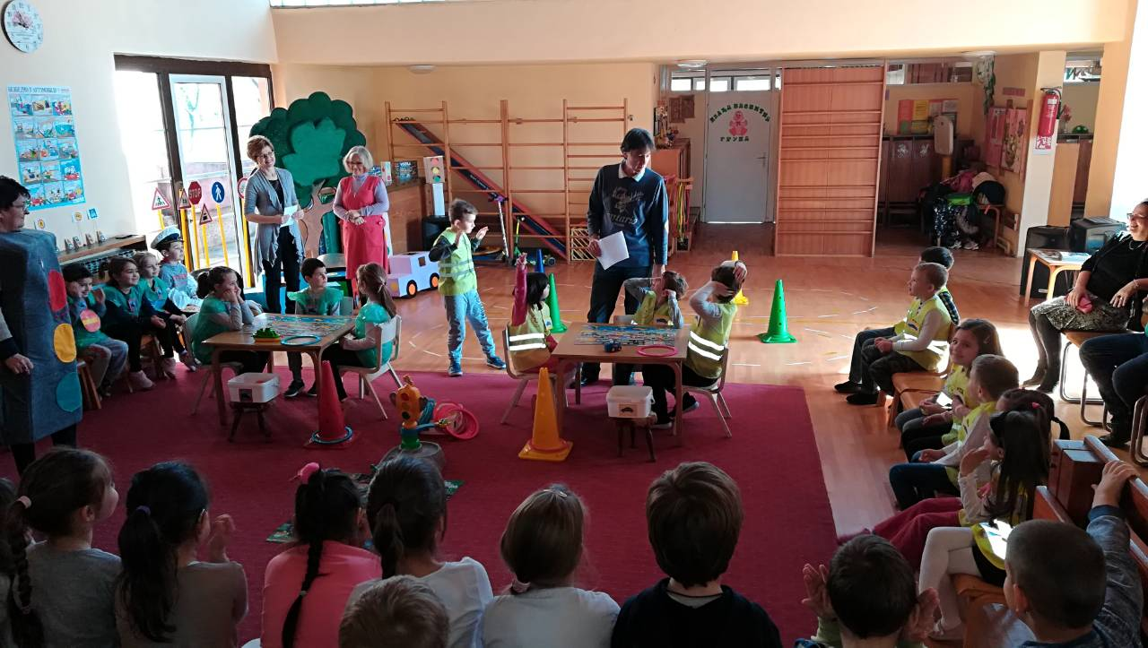
Саобраћајно васпитање

Slide 10
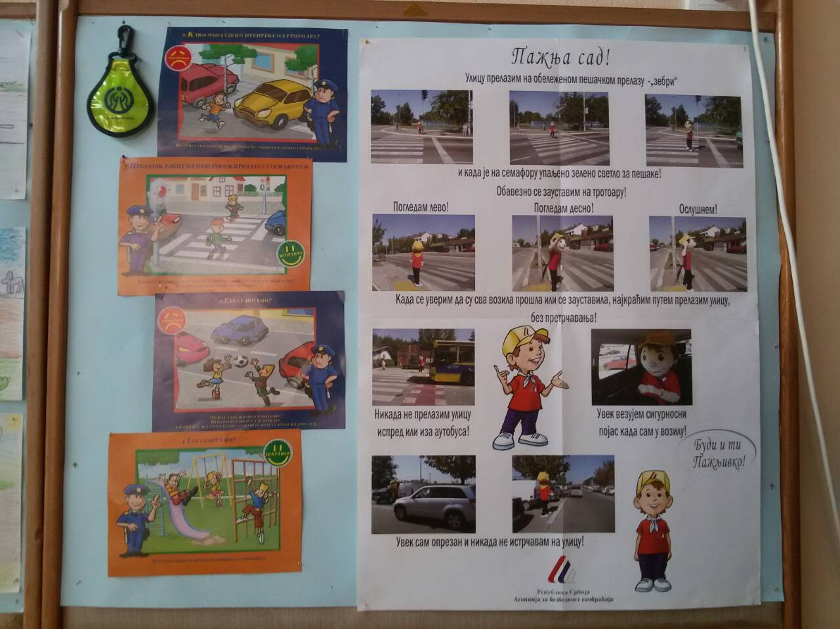
Саобраћајно васпитање

Slide 11
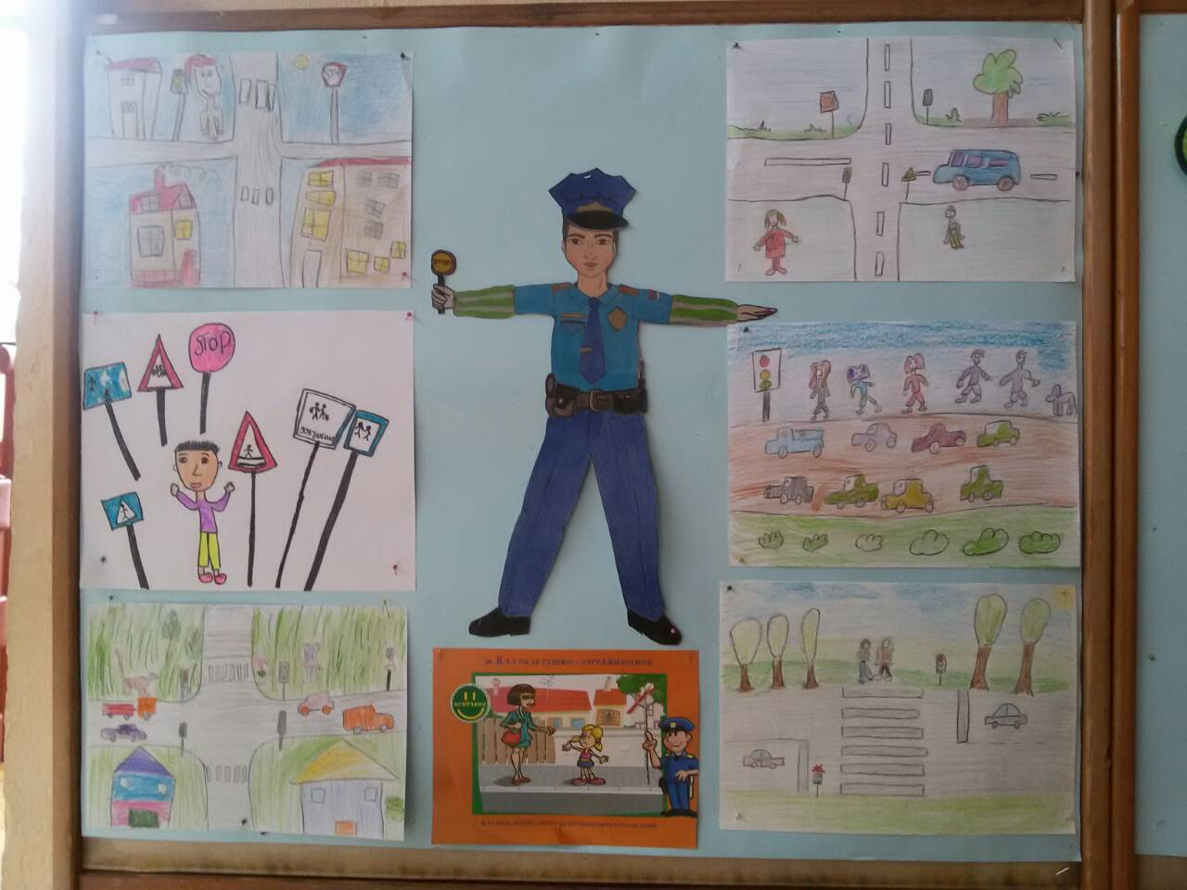
Саобраћајно васпитање

